Slide 1

Метод определения признаков авторского стиля для текстов на русском языке
Студент: Кондрашова Ольга Павловна
Группа: ИУ7-75Б

Slide 2
Постановка задачи
Цель: разработать метод определения признаков авторского стиля для текстов на русском языке
Задачи:
изучить этапы обработки текстов на естественном языке;
проанализировать существующие методы выделения признаков в тексте.

Slide 3
Авторский стиль
К особенностям авторского стиля можно отнести стилистические приемы, грамматические конструкции, способы построения фраз и абзацев;
стилеметрия - раздел лингвистики, занимающийся измерением стилевых характеристик;
объектом стилеметрии - текст, созданный конкретным автором. Предмет исследования - элементы стиля, которые понимаются как особенности стиля конкретного автора;
стиль текста описывается как набор некоторых присущих ему характеристик.

Slide 4
Этапы обработки текста
Токенизация - это разбиение непрерывной строки на отдельные «слова»;
нормализация - приведение каждого слова к его начальной форме
стемминг — это подход, суть которого заключается в следующем: по некоторым правилам от каждого слова отрезается его окончание;
лемматизация – подход, при котором используется словарь, в который предварительно записано большое количество слов и их форм.

Slide 5
Этапы анализа текста
Графематический анализ - выделение в тексте словоформ (переход от символов к словам);
морфологический анализ – переход от словоформ к их леммам (словарным формам лексем) или основам (ядерным частям слова, за вычетом словоизменительных морфем).

Slide 6
Предполагаемый подход
Метод выделения N-грамм;
признаки: морфологические параметры N-грамм, мера TF-IDF;
предполагаемый результат: частотное распределение N-грамм с определенными частями речи;

Slide 7
N-граммы
N-грамма — это последовательность из N идущих подряд слов в тексте;
Частеречная N-грамма: кортеж из словоформ будет представлен как кортеж из частей речи этих словоформ (например, существительное-глагол-прилагательное-существительное).

Slide 8
TF-IDF
TF — частотность термина, которая измеряет, насколько часто термин встречается в документе;
IDF — инверсия частоты, с которой некоторое слово встречается в документах коллекции. Учёт IDF уменьшает вес широкоупотребительных слов;
мера TF-IDF является произведением двух сомножителей TF и IDF.

Slide 9
Классификация текстов
Классификация - задача компьютерной лингвистики заключающаяся в отнесении документа к одной из нескольких категорий на основании содержания документа;
имеется множество объектов, разделенных некоторым образом на классы. Задано конечное множество объектов, для которых известно, к каким классам они относятся (обучающая выборка). Классовая принадлежность остальных объектов не известна. Требуется построить алгоритм, способный классифицировать произвольный объект из исходного множества.

Slide 10
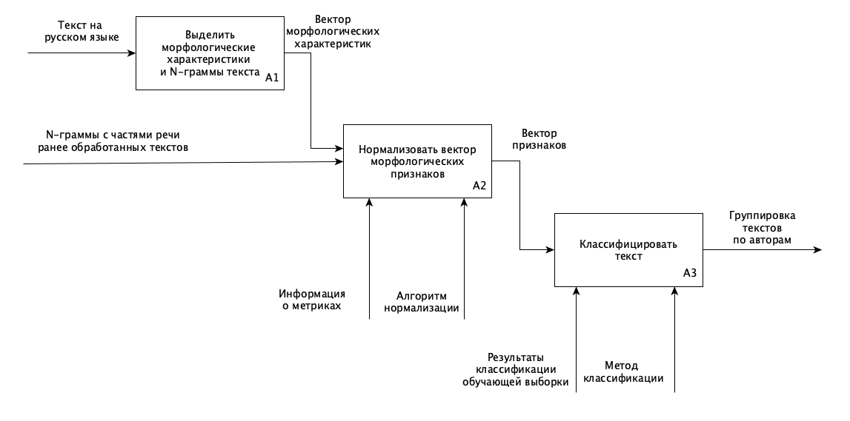
Функциональная модель предлагаемого метода
Рисунок 1. Функциональная схема метода определения признаков авторского стиля

Slide 11
Требования к ПО
Реализуемое ПО должно обладать следующими свойствами:
Обрабатывать «сырой» текст: выделять частеречные N-граммы;
сохранять полученные в результате обработки частеречные N-граммы;
выполнять классификацию текстов, для которых уже установлено авторство;
с использование обученного классификатора определять автора текста с неустановленным авторством.

Slide 12
Заключение
Изучены этапы обработки текстов на естественном языке;
Произведен анализ существующих методов выделения признаков в тексте;
проанализировать алгоритмы классификации;
разработана функциональная модель и требования к программному обеспечению.

